Slide 1


Slide 2
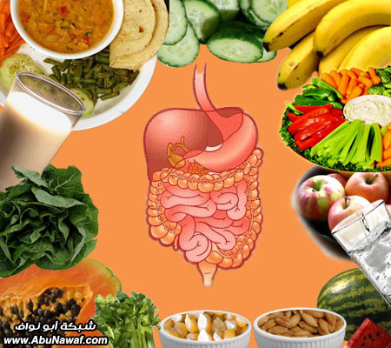
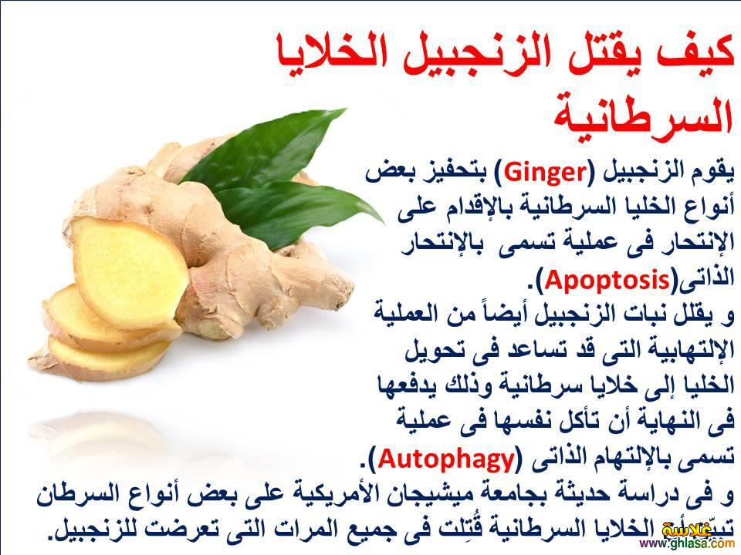

الإنسان و الصحة
الميدان

Slide 3
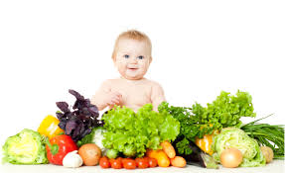
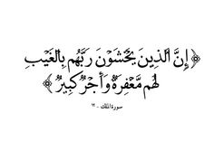
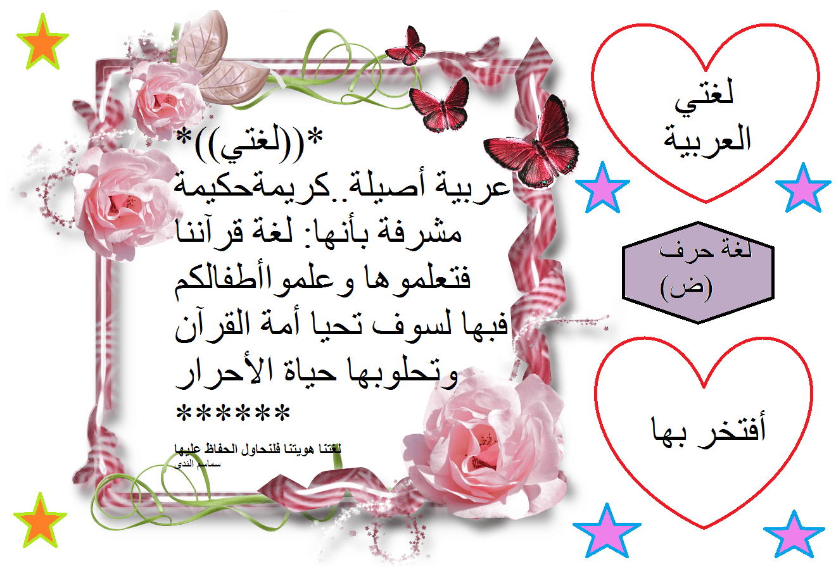

الكفاءة الختامية
امام اختلال وظيفي عضوي او وراثي ، يقدم إرشادات وجيهة بتجنيد موارده المتعلقة بالتنسيق الوظيفي للعضوية ،التكاثر وانتقال الصفات الوراثية

Slide 4
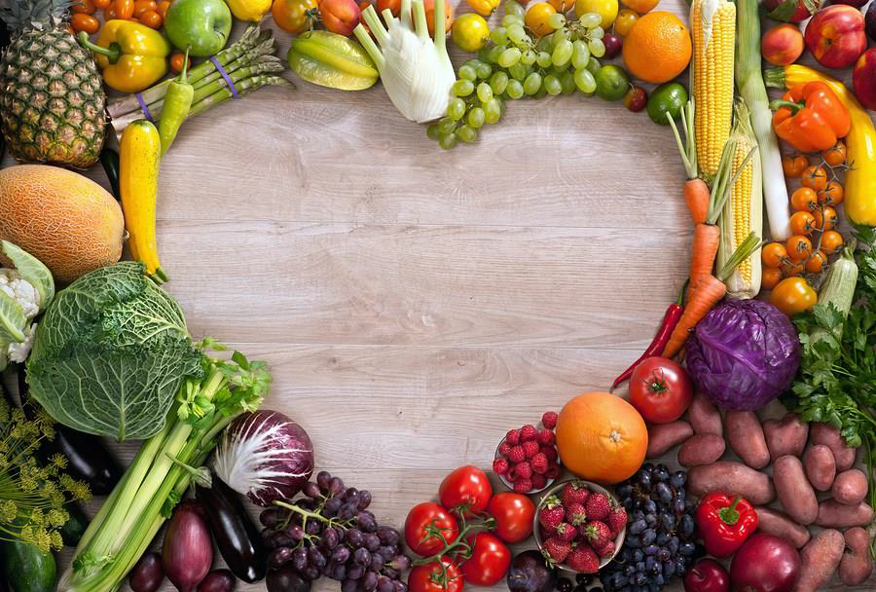
المقطع التعلمي
التغذية عند الانسان

Slide 5
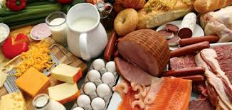
الكفاءة الشاملة
يقترح حلولا مؤسسة علميا استجابة لمشاكل متعلقة بالصحة و يشارك في حوارات مفتوحة حول المسائل الراهنة في المجال العلمي

Slide 6
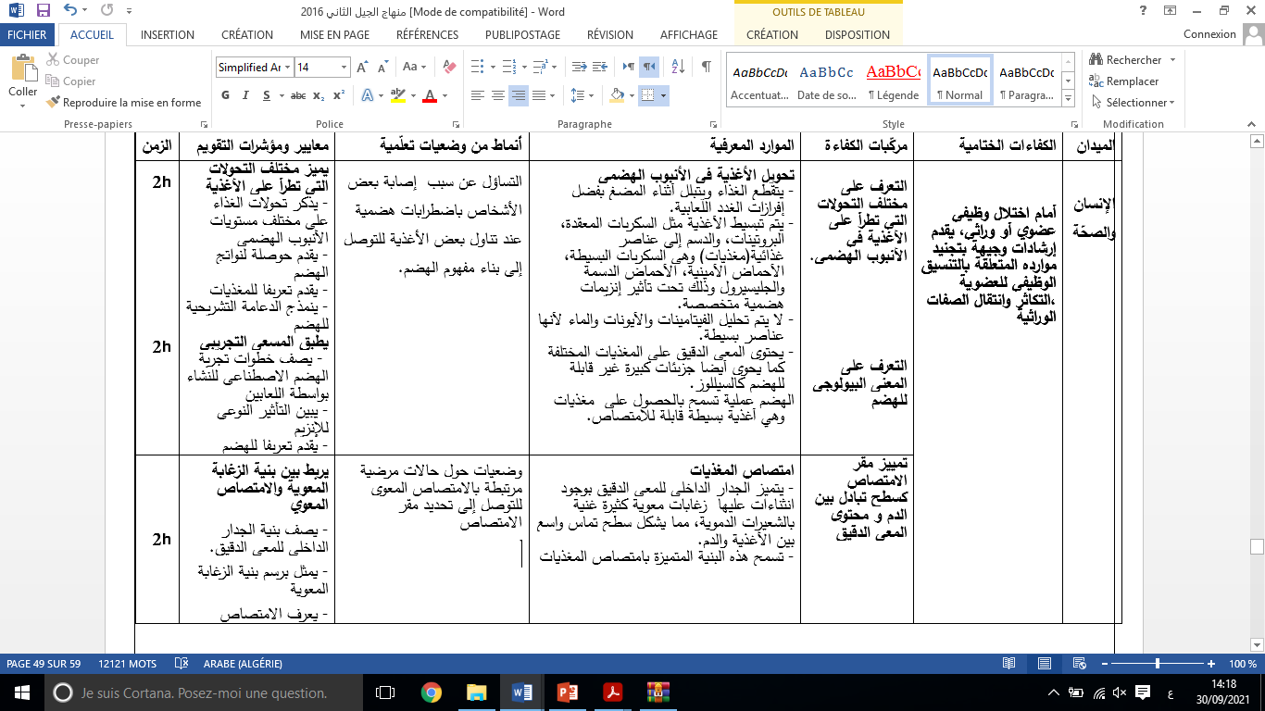
المنهاج الوزاري

Slide 7
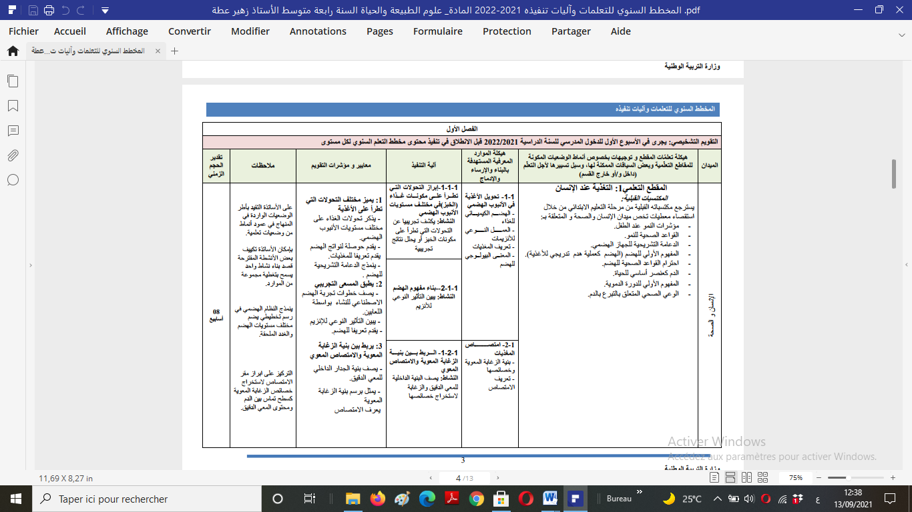

Slide 8

مركّبة الكفاءة الثانية
تمييزمقرالامتصاص كسطح تبادل بين الدم ومحتوى المعي الدقيق
امتصاص المغذيات
المورد المعرفي
معايير ومؤشرات التقويم
مع 3 : يربط بين بنية الزغابة المعوية و الامتصاص المعوي
­ مؤ1- يصف بنية الجدار الداخلي للمعي الدقيق.
­ مؤ2- يمثل برسم بنية الزغابة المعوية
­ مؤ3- يعرف الامتصاص

Slide 9
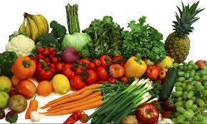
الوضعية التعلمية للمورد المعرفي :
عمر تلميذ يبلغ من العمر 12 سنوات ذكي ونشيط شد انتباهه في أحد الايام امه وهي تغير حفاظة اخيه بعد فترة من تناوله وجبة غذائية حالة الفضلات المطروحة فهي مختلفة لونا وشكلا وتركيبا عن الاغذية التي تناولها فاستفسر امه عن ذلك قائلا
ماذا حدث للأغذية المهضومة في نهاية المعي الدقيق حتى نتجت هذه الفضلات؟
قدم الفرضيات الممكنة التي لجات اليها الام لتفسير هذا الاختلاف

Slide 10
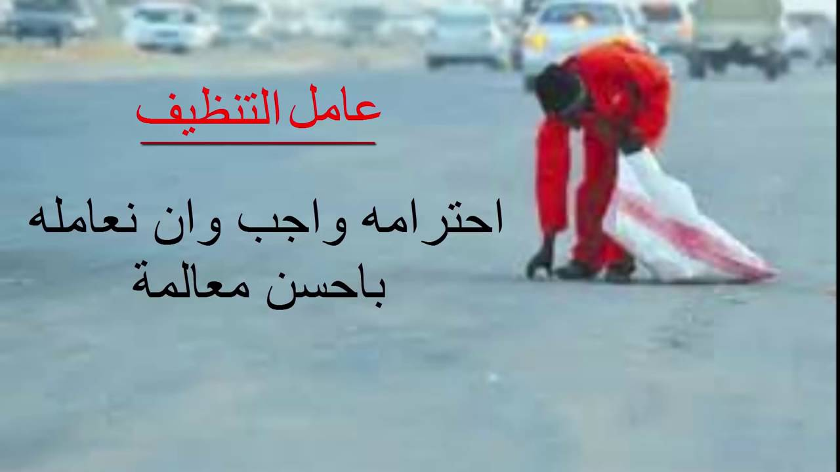
مصير الاغذية المهضومة
النشاط الاول
عقب خضوع المريض للعملية الجراحية او حين اصابته بمرض خطير يمنع تزويده بأغذية رغم احتياج عضويته لها ويلجا الاطباء مقابل ذلك الى حقن دمه بمحلول متوازن من المغذيات كحل بديل لذلك ما هو السر في ذلك؟
1-على ضوء الوثيقة(1) و(2)
ا- قارن بين مدخلات ومخرجات الأنبوب الهضمي . ماذا تستنتج؟
ب- قارن بين حجم الماء وكميات الاحماض الامينية وسكر العنب (الغلوكوز) في الدم الوارد (الداخل) للمعي الدقيق والدم الصادر(الخارج) عنه.
ماذا تستنتج؟
2-بماذا تفسر كثرة انتشار الشعيرات الدموية على مستوى المعي الدقيق بالوثيقة (3)؟
3-انطلاقا من الوثيقة (4) اقترح فرضية حول مصدر المواد الدسمة في الأوعية اللمفاوية ثم برر اجابتك
4-قدم تفسيرا حول اعتبار الحقن الدموي بمحلول مغذي متوازن حلا طبيا مناسبا عند تعذر التغذية الطبيعية

Slide 11

مدخلات الانبوب الهضمي عند الانسان البالغ g/24ساعة |  | مخرجات الانبوب الهضمي (فضلات مطروحة) g /24ساعة
أغذية متناولة (g) | افرازات هاضمة(L) | فضلات(g)
عناصر عضوية(500g) | العصارة اللعابية:L1,5 العصارة المعدية:2L العصارة الكبدية +العصارة البنكرياسية والمعوية: 3.5L | غلوكوز g00: سيلولوزسكر نباتي ضخم الجزيئة 35 g:
غلوسيدات g320:
ليبيدات g100: |  | ليبيدات0.25g:
بروتينات80g: |  | احماض امينية: آثار
عناصر معدنية |  | ميكروبات معوية 12g:
ماء L1,5: |  | ماء الفضلات0,1L:
املاح معدنية g10: |  | املاح الصفراء250g:
جدول يوضح مدخلات ومخرجات الانبوب الهضمي عند الانسان البالغ خلال اليوم
الوثيقة (1)

Slide 12
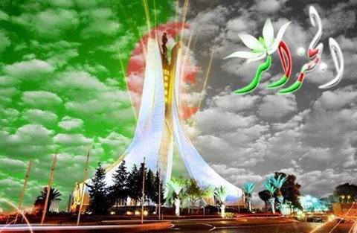
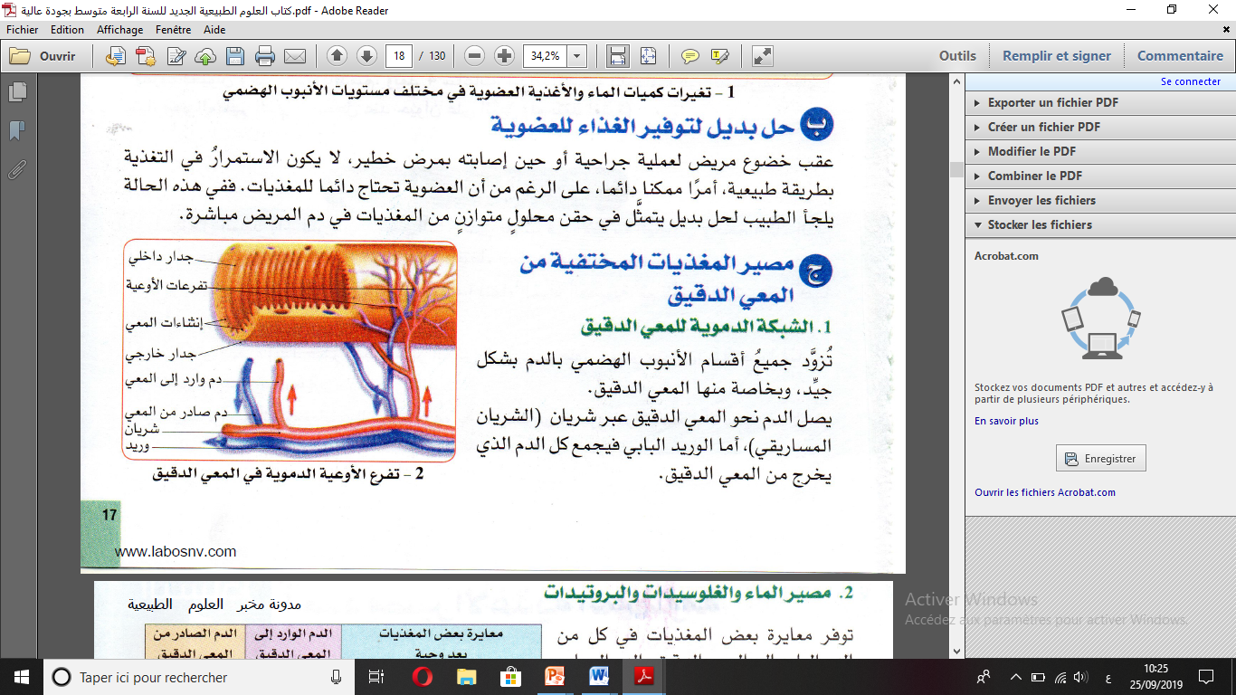
الدم الصادر عن المعي الدقيق | الدم الوارد للمعي الدقيق | معايرة المغذيات بعد وجبة
2,6 | - 10,8 | كميةالغلوكوزفي g/L الدم
0,8 | 0,4 | الاحماض الامينية g/L
35 - 40 | 4- 8 | g/L الماء
جدول معايرة (تحليل)محتوى الدم الوارد الى المعي الدقيق والصادر عنه الوثيقة (2)
تفرع الاوعية الدموية في المعي الدقيق
الوثيقة (3)

Slide 13

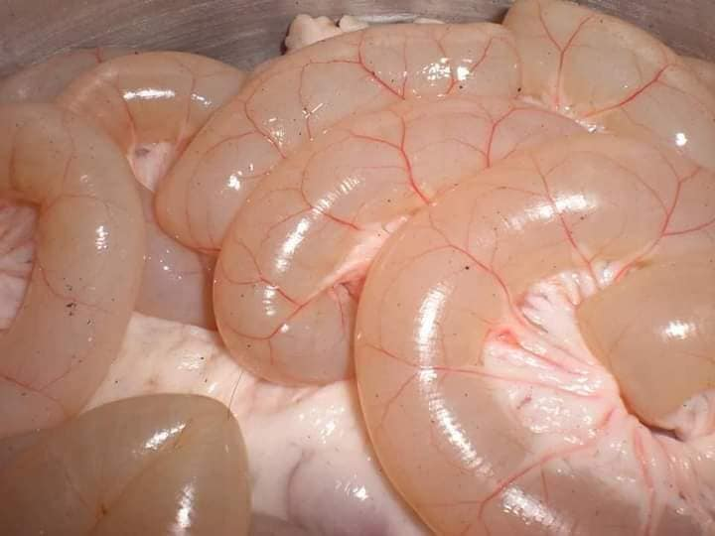
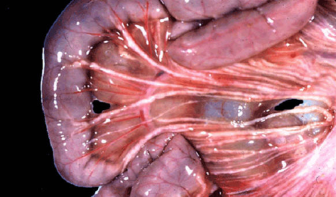
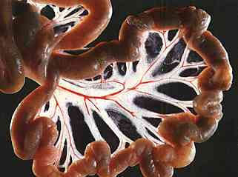
نسيج المساريقا
لاحظ العالم كلود برنارد سنة 1856 ان الاوعية البلغمية المنتشرة في مساريقا كلب ذبح بعد مدة من تناوله وجبة غنية بالدسم تبدو بيضاء وعند قطع هذه الاوعية يخرج منها مستحلب دهني يدعى البلغم(اللمف) بينما لا يبدو هذا المظهر الحليبي للأوعية البلغمية عند كلب صائم الوثيقة(4)

Slide 14
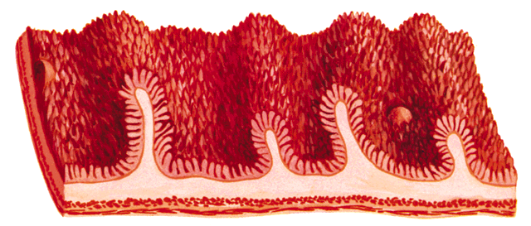
المناقشة
ج1-
ا-بمقارنة العناصر الغذائية المتناولة والفضلات المطروحة بعد الهضم نجد ان هناك اختلافا كبيرا في النوعية والكمية بحيث
* تكثر العناصر الغذائية العضوية كالغلو سيدات والبروتينات والدسم في الوجبات الغذائية للإنسان السليم وتكاد تنعدم مقابل ذلك نواتج الهضم كالأحماض الامينية (اثار) اللبيدات0.25gاضافة الى انعدام كلي للغلوكوز في الفضلات المطروحة
*تكثر كمية الماء والاملاح المعدنية في الوجبات الغذائية بينما تقل كميتهما في الفضلات المطروحة
*وجود جود كمية معتبرة من السيلولوز (الالياف) في الفضلات المطروحة لأنه لا يهضم لعدم وجود انزيم يفككه (مكتسبات)
الاستنتاج: تختفي المغذيات الناتجة عن الهضم الكيميائي للأغذية ولا تظهر في الفضلات المطروحة لأنه تم امتصاصها على مستوى المعي الدقيق

Slide 15

ب-تزداد كمية سكر العنب والاحماض الامينية والماء في الدم الصادرعن المعي الدقيق وتقل في الدم الوارد اليه
الاستنتاج: الغلوكوز والاحماض الامينية والماء تنتقل من المعي الدقيق الى الدم
ج2-وجود اوعية وشعيرات دموية على مستوى المعي الدقيق يدل على ان هناك علاقة بين الدم والمعي الدقيق اي ان المغذيات تنتقل مباشرة من المعي الدقيق الى الدم وهذا يؤكد ما تم استنتاجه سابقا حول الغلوسيدات والبروتينات والماء التي تنتقل عبر الدم
ج3-اقتراح الفرضية
مصدر المواد الدسمة في الأوعية اللمفاوية (البلغمية)هي الدسم المتناولة خلال الوجبة الغذائية حيث تمتص الاحماض د والغليسرول ويعاد تشكل الدسم في اللمف التبرير: لأنها لوحظت في الاوعية البلغمية المنتشرة في مساريقا كلب ذبح بعد مدة من تناوله وجبة غنية بالدسم ولم يلاحظ هذا المظهر في الاوعية البلغمية عند كلب صائم ومنه فالدسم تنتقب عبر اللمف
ج4-التفسير
الحقن الدموي بمحلول مغذي متوازن يعتبر حلا طبيا مناسبا عند تعذر التغذية الطبيعية لتعويض عدم حدوث تحولات على مستوى الانبوب الهضمي وتزويد الدم مباشرة بالمغذيات ومنه نستنتج ان المعي الدقيق يعتبر محطة تنتقل منها المغذيات الى الدم واللمف وهذا يعني حدوث الامتصاص المعوي

Slide 16
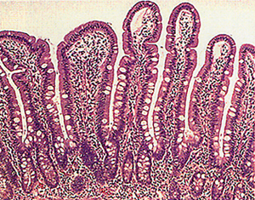
مميزات مقر امتصاص المغذيات
النشاط الثاني
ليلى تلميذة تعاني من نحافة شديدة في الجسم وقلة النمو والام مستمرة في البطن بينت التحاليل الطبية لها انها مصابة بداء السيلياك الذي يصيب أحد اعضاء الجهاز الهضمي والذي يسبب قلة امتصاص المغذيات وعدم وصول الكمية الكافية منها للدم
على ضوء السياق واعتمادا على الوثائق الموالية
1-سم العضو المصاب عند ليلى ثم قارن بين بنية سطحه الداخلي في الحالة العادية وبنيته عند ليلى
2-استخرج خصائص ومميزات هذا العضو عند الانسان السليم والتي لها علاقة بعملية امتصاص المغذيات انطلاقا من الوثيقة (2) و(3).
3-اعد الرسم التخطيطي الموضح بالوثيقة(4) عنونه وسجل عليه البيانات انطلاقا من الوثيقة المرفقة.
4-قدم امثلة أخرى لأسطح التبادل بين الوسط الداخلي (سوائل الجسم كالدم مثلا) والوسط الخارجي (الرئتان مثلا) عند الانسان اعتمادا على مكتسباتك السابقة.
5-اقترح مما تقدم تعريفا للامتصاص المعوي.

Slide 17
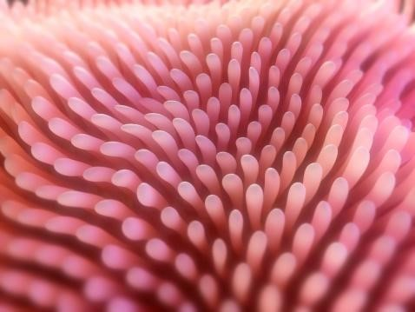
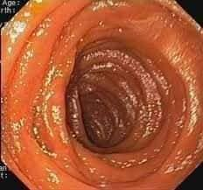
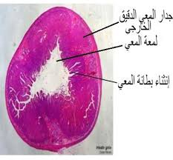
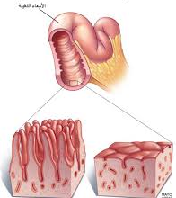
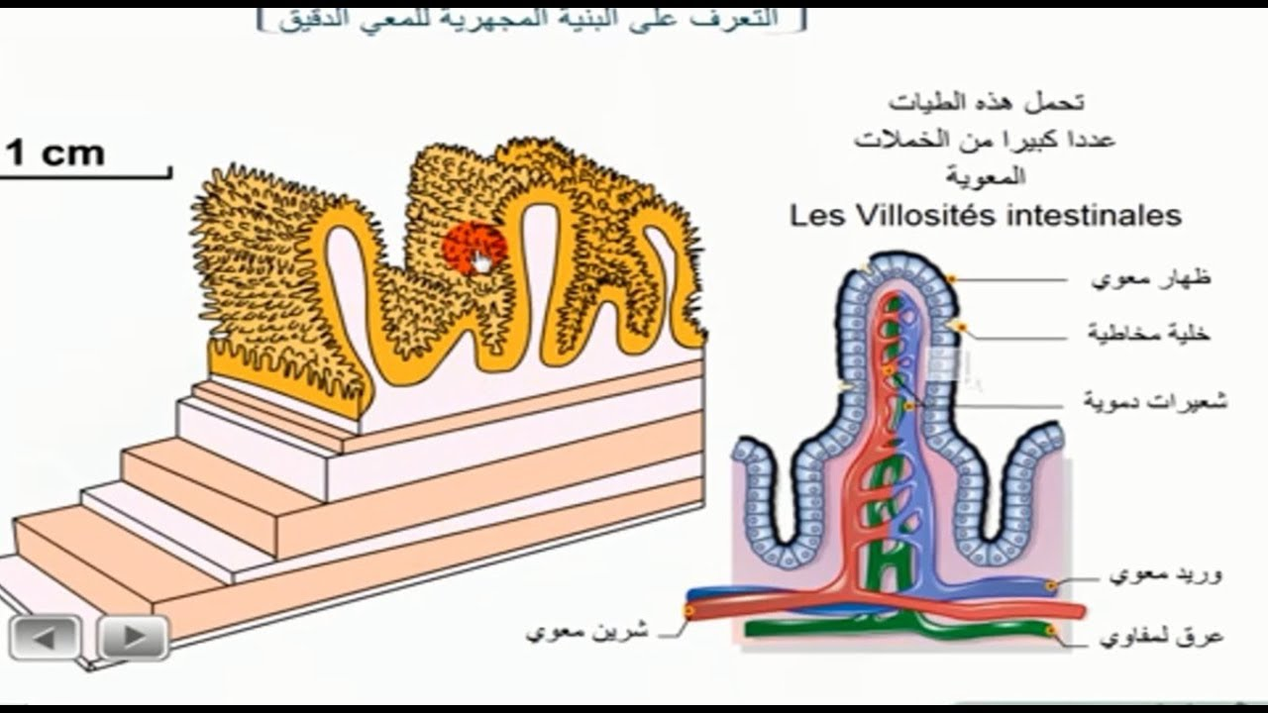
بطانة المعي الدقيق لشخص سليم
بطانة الأمعاء الدقيقة لليلى
بنية الجدار الداخلي للمعي الدقيق عند شخص سليم الوثيقة(2)
مظهر الجدار الداخلي للمعي الدقيق الوثيقة(1)

Slide 18
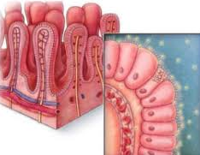
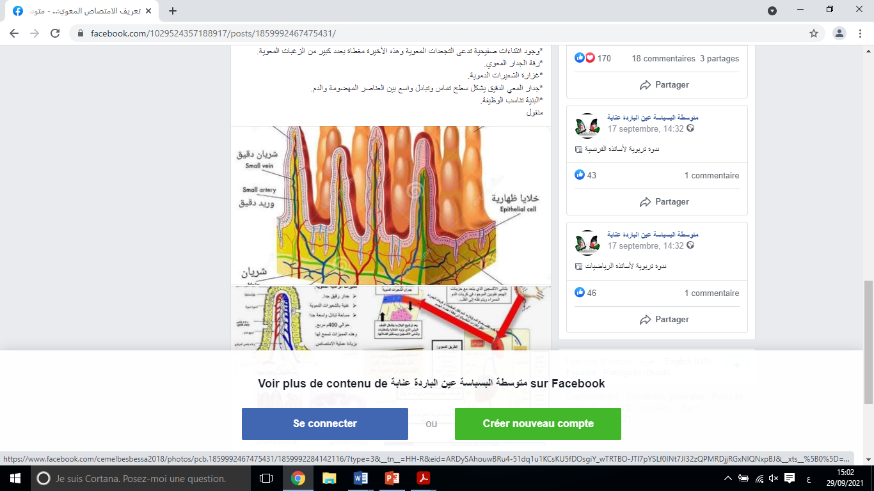
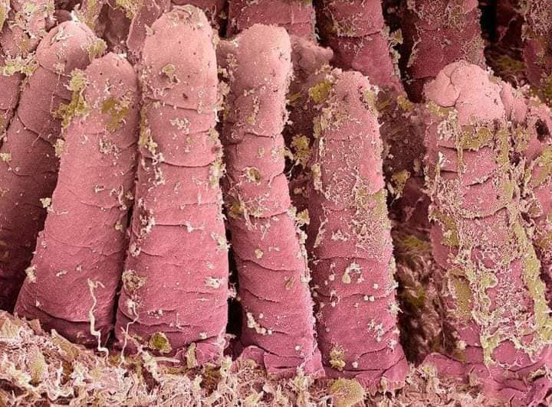
مظهر الزغابة المعوية وبنيتها
الوثيقة(3)

Slide 19
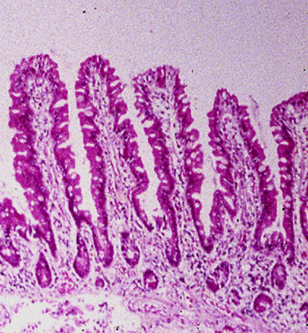
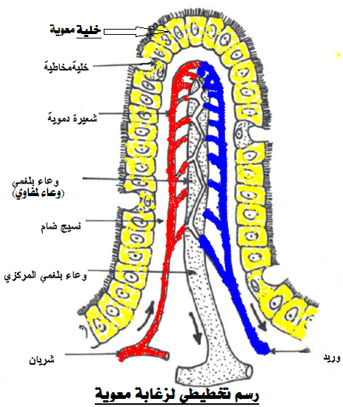
الزغابات المعوية نتوءات مجهرية اصبعية الشكل تعد بالملايين تنتشر في بطانة الأمعاء الدقيقة يتراوح طول الواحدة منها 0.5الى 1.5ملم تلعب دورا هاما في عملية امتصاص المغذيات بفضل طبقة الخلايا الظهارية (الخلايا المعوية) وهي صف واحد من الخلايا التي تغطي غشاءها تحول البعض منها الى خلايا مخاطية يليها للداخل نسيج ضام يتواجد على مستواه وريد وشريان يتفرع عنهما شعيرات دموية الزغابة المعوية وبتوسطهما وعاء بلغمي (لمفاوي)
الوثيقة المرافقة
الوثيقة(4)

Slide 20

المناقشة
ج1 -العضو المصاب عند ليلى هو المعي الدقيق (الجدار الداخلي)
*المقارنة: في الحالة العادية ينتشر به عددا كبيرا من الزوائد(الزغابات) بينما تنعدم هذه الزغابات عند ليلى
ج2-نميز في المعي الدقيق طبقة عضلية خارجية وطبقة داخلية ملساء (مخاطية) وتتميز الطبقة الداخلية بمميزات لها علاقة بعملية امتصاص المغذيات وهي كمايلي:
*وجود انثناءات (تعرجات) على مستوى جداره الداخلي الهدف منها استيعاب كمية عالية من المغذيات
*رقة الجدار الداخلي لتسهيل عبور المغذيات
*غزارة الشعيرات الدموية لنقل أكبر نسبة من المغذيات
* وجود عدد كبير من الزغابات المعوية والتي تتميز برقة جدارها وغناها بالشعيرات الدموية واللمفاوية والذي يجعل من هذه البنية سطح تماس واسع بين بطانة المعي الدقيق والوسط الداخلي (الدم واللمف)

Slide 21

ج3-إعادة الرسم وعنونته
رسم تخطيطي مكبر يوضح بنية الزغابة المعوية

Slide 22

ج4-امثلة أخرى عن أسطح تبادل بين الوسط الداخلي (الدم واللمف) والوسط الخارجي للعضوية
الاسناخ الرئوية الموجودة بالرئتين التي تعتبر سطح تبادل بين الدم والرئتين
ج5-اقتراح تعريف الامتصاص المعوي: هو انتقال المغذيات من الوسط الخارجي (تجويف المعي الدقيق) الى الوسط الداخلي (الدم واللمف) عبر الزغابات المعوية

Slide 23
ارساء الموارد
­1- بنية للجدار الداخلي للمعي الدقيق وعلاقتها بامتصاص المغذيات
يتميز الجدار الداخلي للمعي الدقيق بوجود انثناءات عليها زغابات معوية كثيرة وغنية بالشعيرات الدموية مما يشكل سطح تماس واسع بين المغذيات والدم
2- مقر امتصاص المغذيات :
الزغابة المعوية هي مقر امتصاص المغذيات
وتتميز بغناها بالشعيرات الدموية واللمفاوية) البلغمية) وبجدار رفيع يسهل عملية مرور المغذيات كما انها تعتبر سطح تبادل بين المعي الدقيق والوسط الداخلي (الدم واللمف
3- مفهوم الامتصاص المعوي :
هومرور(انتقال) المغذيات من تجويف الامعاء الدقيقة (الوسط الخارجي) عبرالزغابات المعوية الى الوسط الداخلي (الدم واللمف) الذي ينقلها الى كافة انحاء الجسم

Slide 24

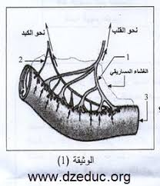
تقويم الموارد
من موضوع شهادة التعليم المتوسط 2014
تمثل الوثيقة المقابلة عضوا من الانبوب الهضمي للإنسان
1- سم العنصر(1)
2- اذكر الخصائص البنيوية الداخلية لهذا العنصر
3- حدد العلاقة بين هذه الخصائص وعملية امتصاص المغذيات
1
الوثيقة

Slide 25

المناقشة
ج1- تسمية العنصر(1): المعي الدقيق
ج2- الخصائص البنيوية الداخلية لهذا العنصر
* يتميز بسطح متموج(به انثناءات)
* وجود عدد كبير من الزغابات المعوية
* جداره الداخلي رقيق وغني بالشعيرات الدموية
ج3- العلاقة بين هذه الخصائص وعملية الامتصاص
-السطح المتموج يسمح بزيادة سطح تماس المغذيات (الكيلوس) مع الدم
-الزغابات المعوية هي مقر امتصاص المغذيات
-الجدار الرقيق لسهولة مرور المغذيات عبره
-كثافة الشعيرات الدموية لنقل اكبر كمية من المغذيات

Slide 26

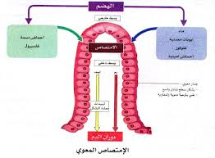
*تطبيق منزلي للتدرب على منهجية استخلاص نص علمي انطلاقا من تمثيل تخطيطي (مخطط تلخيصي)
استعن بالتمثيل التخطيطي ص20 وترجمه الى نص علمي

